Slide 1
Conversion d'énergie
Eléments de base des machines
et rappels
André Hodder
v8

Slide 2
Sommaire
Couple électromagnétique
Champ tournant
Rappels
  Couplage étoile-triangle
  Puissances
  Plaque signalétique triphasée
Nombre de paires de pôles
Grandeurs relatives

Slide 3
Couple électromagnétique
Génération d'un couple par interaction de champs magnétiques
N
S
N
S

Slide 4
Couple électromagnétique
Génération d'un couple par interaction de champs magnétiques
N
S
N
S

Slide 5
Couple électromagnétique
Génération d'un couple par interaction de champs magnétiques
N
S
N
S

Slide 6
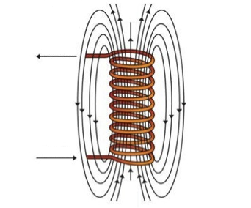
Couple électromagnétique
Génération d'un couple par interaction de champs magnétiques
N
N
S
I_{s}
I_{s}
N
S
S
N
I_{r}
I_{r}
S

Slide 7
Couple électromagnétique
Génération d'un couple par interaction de champs magnétiques
N
N
S
I_{s}
I_{s}
N
S
S
N
I_{r}
I_{r}
S

Slide 8
Couple électromagnétique
Génération d'un couple par interaction de champs magnétiques
N
N
S
I_{s}
I_{s}
N
S
S
N
I_{r}
I_{r}
S

Slide 9
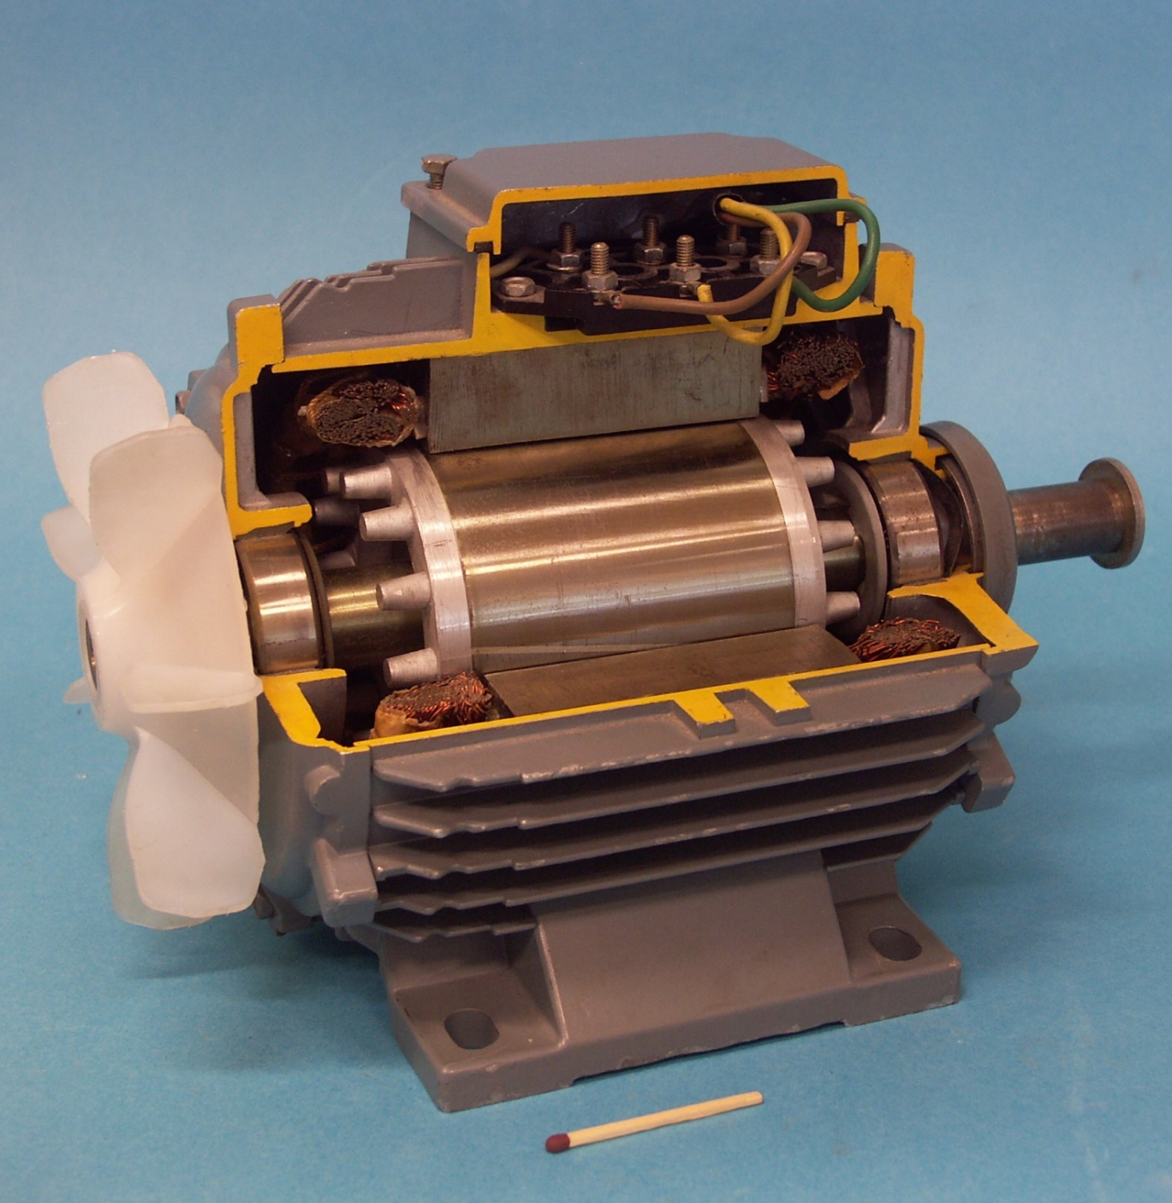
Constitution d'une machine électrique
Stator (partie fixe)
N
I_{s}
I_{s}
S
N
I_{r}
N
S
I_{r}
Rotor
(partie tournante)
S

Slide 10
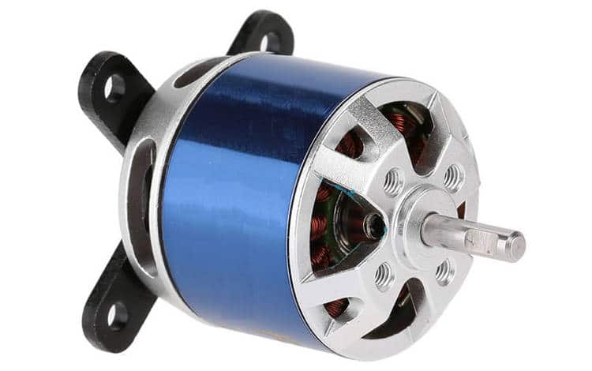
Constitution d'une machine électrique
Outrunner
Rotor
(partie tournante)
N
I_{s}
I_{s}
S
N
I_{r}
N
S
I_{r}
Stator (partie fixe)
S
Source :
robots-et-compagnie.com

Slide 11
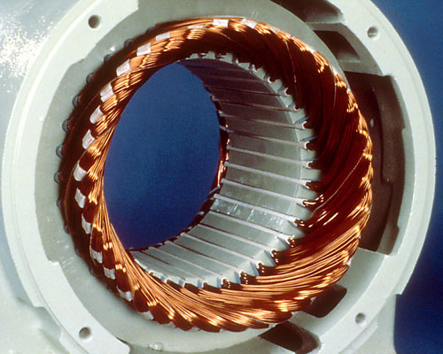
Champ d'induction magnétique crée au stator
Le champ d'induction magnétique au stator est crée par un courant électrique présent dans un enroulement (bobines).
N
I_{s}
I_{s}
S
N
I_{r}
N
S
I_{r}
S

Slide 12
Constitution du stator
Conducteurs
Empilement de tôles statoriques

Slide 13
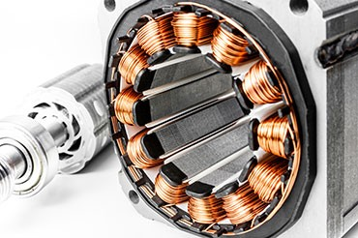
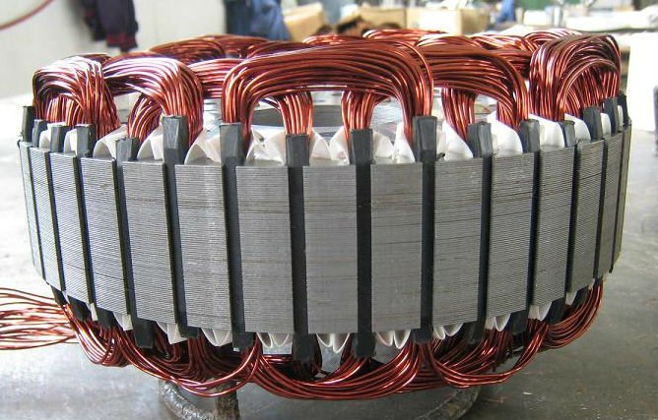
Stator

Slide 14
Principe de fonctionnement
N
I_{s}
N
S
S
I_{s}
S
S
N
N
N
S
S
N
N
N
S
S
S
N

Slide 15
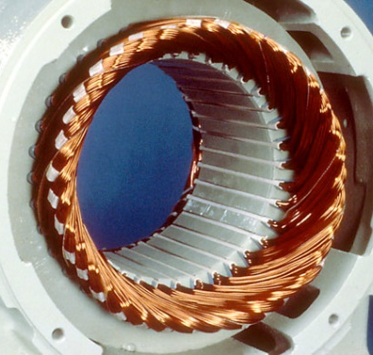
Couple électromagnétique
Génération d'un couple par interaction de champs magnétiques
N
I_{s}
Nombre de paires de pôles
2 conditions :
Même nombre de pôles
(paires de pôles)
Même vitesse
(les champs sont dit synchrones)
I_{s}
S
N
I_{r}
N
S
Différents types de machines :
Machine asynchrone
Machine synchrone
Machine à courant continu
I_{r}
S

Slide 16
Sommaire
Couple électromagnétique
Champ tournant
Rappels
  Couplage étoile-triangle
  Puissances
  Plaque signalétique triphasée
Nombre de paires de pôles
Grandeurs relatives

Slide 17
Principe de fonctionnement
N
I_{s}
N
S
S
I_{s}
S
N
N
S
S
N

Slide 18
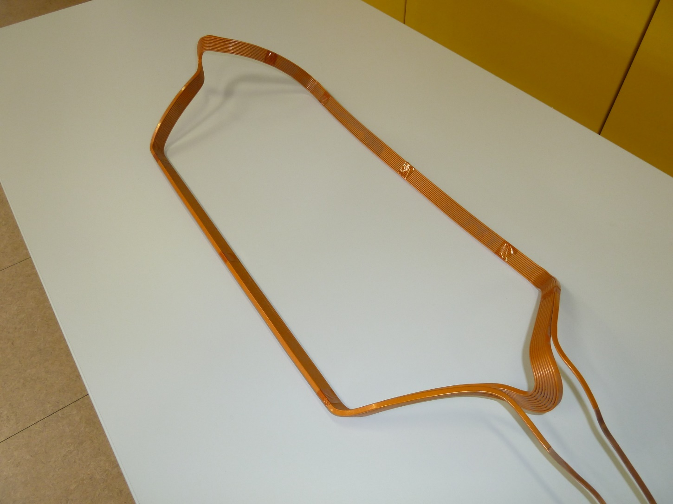
Constitution du stator

Slide 19
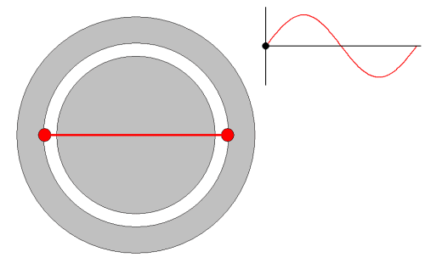
Champ pulsant résultant de l'alimentation d'une spire diamétrale par un courant alternatif

Slide 20
Champ d'induction dans l'entrefer
Θ
Θ
Θ₁
N
N i
x
x
0
τ_{p}
Θ₃
Θ₅
x
S

Slide 21
Champ d'induction dans l'entrefer
Θ
Θ
Θ₁
N
N i
x
x
0
τ_{p}
Θ₃
Θ₅
x
S

Slide 22
Champ pulsant résultant de l'alimentation d'une spire diamétrale par un courant alternatif

Slide 23
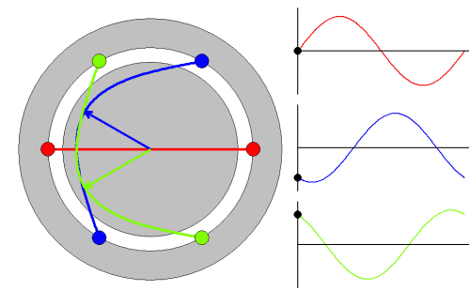
Champs pulsants résultants de l'alimentation de spires diamétrales réparties, par un système de courants alternatifs triphasés symétriques

Slide 24
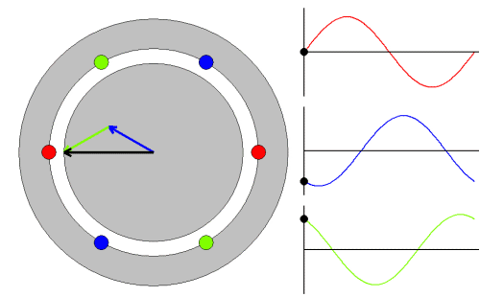
Champ tourant résultant de la somme vectorielle des trois champs pulsants

Slide 25
Champ tourant résultant de la somme vectorielle des trois champs pulsants
N
S

Slide 26
Champ d'induction dans l'entrefer d’un enroulement triphasé
pour le fondamental
1.5 fois plus grand que le fondamental de chaque champ pulsant

Slide 27
Champ tourant résultant de la somme vectorielle des trois champs pulsants

Slide 28
Principe de fonctionnement
N
I_{s}
N
S
S
I_{s}
S
N
N
S
S
N

Slide 29
Principe de fonctionnement
N
I_{s}
N
S
S
I_{s}
S
S
N
N
N
S
S
N
N
N
S
S
S
N

Slide 30
Sommaire
Couple électromagnétique
  Couple en fonction des inductances
Champ tournant
  Biphasé
Rappels
  Couplage étoile-triangle
  Puissances
  Plaque signalétique triphasée
Nombre de paires de pôles
Grandeurs relatives

Slide 31
Champ d'induction pour enroulement biphasé
pour le fondamental
Décâlé de 90° temporel et géométrique
Triphasé

Slide 32
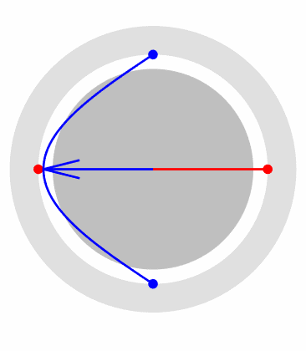
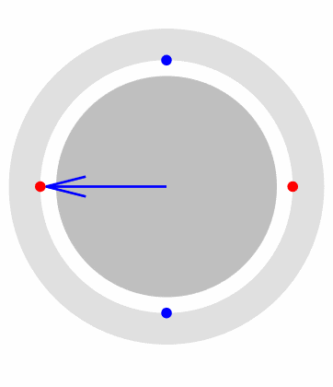
Champ tournant généré avec du biphasé

Slide 34
Sommaire
Couple électromagnétique
Champ tournant
Rappels
  Couplage étoile-triangle
  Puissances
  Plaque signalétique triphasée
Nombre de paires de pôles
Grandeurs relatives

Slide 35
Rappel sur les couplages étoile-triangle

Slide 36
Puissances triphasées
Puissance apparente [VA]
Puissance active [W]
Puissance réactive [VAr]
P
Moteur capacitif
Moteur inductif
U
I
I
Q
I
I
Génératrice capacitive
Génératrice inductive

Slide 37
Plaque signalétique triphasée
Y 400V / 5A
Δ 230V / 8.7A

Slide 38
Sommaire
Couple électromagnétique
Champ tournant
Rappels
  Couplage étoile-triangle
  Puissances
  Plaque signalétique triphasée
Nombre de paires de pôles
Grandeurs relatives

Slide 39
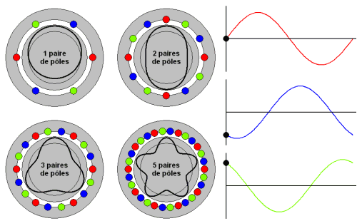
Illustration du rapport entre le nombre de paires de pôles et la vitesse mécanique, ainsi que la répartition des spires en fonction du nombre de paires de pôles

Slide 40
Vitesses et nombre de paires de pôles
Vitesse angulaire dans le monde mécanique
Vitesse angulaire dans le monde électrique
(appelée pulsation)
nombre de paires de pôles
Rappel :
Monde mécanique
Monde électrique
Monde électrique
Monde mécanique
Monde mécanique

Slide 41
Vitesses et nombre de paires de pôles

Slide 42
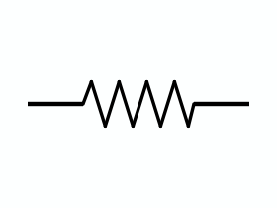
R
S
N
sens de rotation
180°
S
S
S
N
N
δ
max à 90°
N
S
S
N
N
N
S
S
S
N

Slide 43
Sommaire
Couple électromagnétique
Champ tournant
Rappels
  Couplage étoile-triangle
  Puissances
  Plaque signalétique triphasée
Nombre de paires de pôles
Grandeurs relatives

Slide 44
Grandeurs relatives – Per Unit – [pu]
Tension
Courant
Puissance
Couple
Impédance
…
S'affranchir des vraies grandeurs physiques en établissant des grandeurs relatives à des valeurs de références.
Les valeurs de références sont habituellement les grandeurs nominales.
Grandeurs nominales = ce pour quoi c'est dimensionné pour un fonctionnement « à vie ». Ne pas confondre avec les grandeurs max !
Données dans le datasheet ou déduisibles de la plaque signalétique.
Exemple pour la tension et le courant au primaire d'un transformateur
tension de référence (valeur efficace)
courant de référence (valeur efficace)
per unit
Les « per unit » sont notés en minuscule et la valeur est comprise entre 0 et 1 pour un fonctionnement normal.

Slide 45
Exercice
La plaque signalétique d'un dispositif triphasé donne :
Y 400V / 5A
Δ 230V / 8.7A
On mesure avec un ampèremètre un courant de ligne 5.5A. Que vaut le courant de phase en p.u en étoile et en triangle ?
On mesure avec un Ohmmètre la résistance d'une des phases à 2Ω. Que vaut cette résistance en p.u ?

